Slide 1

Clase 1 - Practica
Docente: Francis De la Cruz.

Slide 2
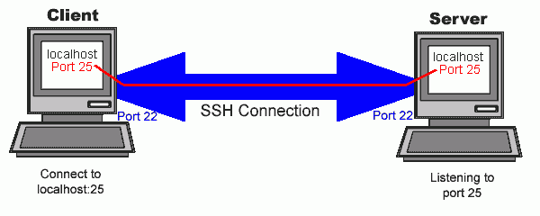
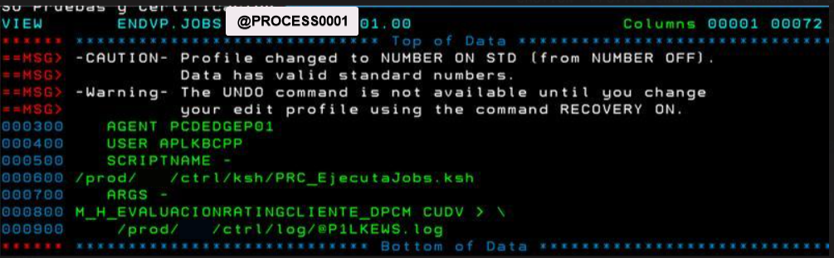

Slide 3

a) Exámen 1
Se solicita que se cree un script en Linux, que pueda actualizar una a mas tablas de una base de datos relacional, por lo cual como parámetros de entrada debe permitir dinámicamente ingresar una o mas tablas y el nombre de la base de datos al cual va ser ejecutado dicho script.
El script en Linux debe validar la existencia de dichos parámetros asimismo éste debe estar programado para que se ejecute todos los días a las 11:59 pm.
Comando a ejecutar : TRUNCATE TABLE ${DB}.${TABLE}
Consideración adicional el mainframe entiende el código 100 como un código de error y 0 como exitoso. (Usar cualquier DB EJM: MYSQL)
Fecha de entrega, hasta una semana después que acabe el curso, +5 puntos adicionales el que entrega en un plazo máximo de 5 días.
Entregable : evidencia de la ejecución y adjuntar el script.

Slide 4


